Slide 1
ГЕНЕЗИС БІОСИГНАЛІВ В ОРГАНІЗМІ ЛЮДИНИ

Slide 2
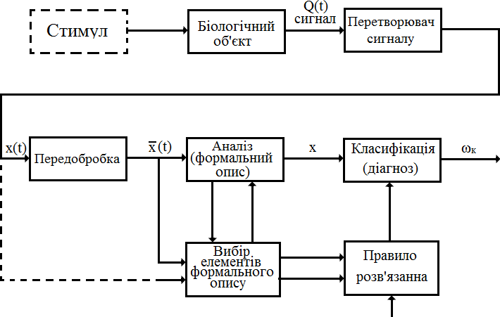
Процес обміну речовин, енергії та інформації як у самому організмі, людини так і між організмом і навколишнім середовищем називають метаболізмом.
Структурна схема процесу вимірювання і класифікації біологічних сигналів

Slide 3
Біологічні сигнали організму людини містять інформацію про норму й патології в її діяльності. Цю інформацію класифікують у такий спосіб:
Вербальні дані (симптоми) – це дані, які повідомляє пацієнт (початок хвороби, її прояви та інтенсивність), і дані, отримані лікарем – ознаки або прояви хвороби, отримані лікарем за допомогою слуху, зору, промацування і т. п. До цих даних відносять також сімейну анамнезію, тобто інформацію про стан здоров'я пацієнта, його батьків, родичів і т. п. До анамнезу відносять також дані про навколишнє середовище, у якому живе і працює пацієнт.
Дані, отримані за допомогою досліджень – фізичних, фізико- хімічних, аналітико-хімічних, які дозволяють кількісно оцінювати функціонування відповідного органу або системи.

Slide 4
Передобробка - ліквідація паразитних складових біосигналу, які з урахуванням невеликої інтенсивності самих біосигналів, наявності інших сигналів, що маскують, – артефактів, створюють сигнал, який може призвести до встановлення неправильного діагнозу.
Набори симптомів і даних утворюють сукупність, яку називають синдромом.
Для оцінки безлічі симптомів необхідно брати до уваги інформацію з наступних підмножин:
топографія – інформація про структуру й розміщення окремих органів і систем в організмі;
морфологія – інформація про макро- і мікроскопічні образи окремих структур;
етіологія – інформація про причини виникнення окремих образів захворювань на структурах організму;
функція – інформація про нормальні й змінені функції організму;
процедури – інформація про методи досліджень і лікування, які вже було використано.

Slide 5
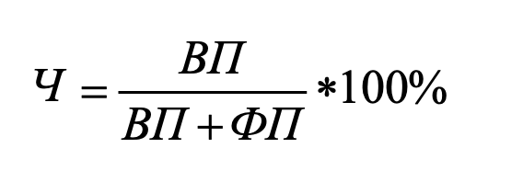
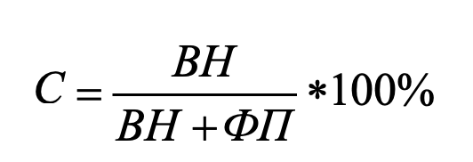
ВП – кількість достовірно позитивних результатів; ВН – кількість вірогідно негативних результатів; ФП – кількість фальшивих позитивних результатів; ФН – кількість фальшивих негативних результатів.
Існують наступні кількісні критерії оцінки вірогідності біометричної інформації:
  1. Чутливість – імовірність того, що тест буде позитивним, якщо захворювання має місце:
  2. Специфічність – імовірність того, що тест буде негативним, а захворювання все ж має місце:

Slide 6
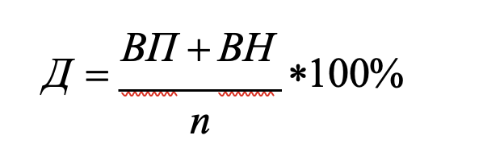

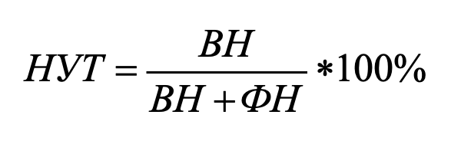
  3. Вірогідність (надійність) – імовірність одержати правильну відповідь:
  4. Позитивна умовна точність – імовірність наявності захворювання у випадку позитивного результату тесту:
  5. Негативна умовна точність – імовірність відсутності захворювання у випадку негативного результату тесту:

Slide 7
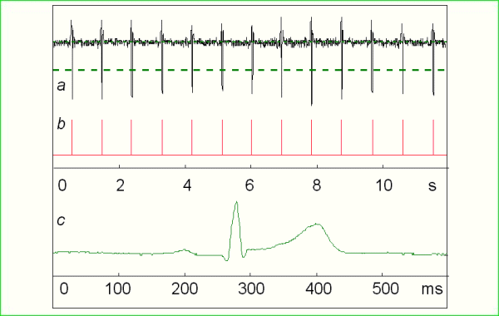
ХАРАКТЕРИСТИКИ БІОСИГНАЛІВ

Slide 8
Найменування | Частотний діапазон, Гц | Динамічний діапазон, мкв/мв | Примітка
Електроретинограма (ЕРГ) | 0,2... 200 | 0,5...1 | Оцінка функції сітківки ока
Електроокулограма (ЕОГ) | 0... 100 | 10...5 | Реєстрація рухової активності ока
Електроенцефалогра ма (ЕЕГ) | 0,5... 100 | 2...200 | Багатоканальна реєстрація потенціалів з поверхні скальпа
Поверхнева електроміограма (ПЕМГ) | 0,01...500 | 50...5 | Реєстрація електричної активності м'язів
Електрокардіограма (ЕКГ) | 0,05... 100 | 1...10 | Реєстрація електричної активності серця

